Slide 1
1
1
4
مراجعة
الدرس 16
الدرس 15
الدرس 14
الدرس 13

Slide 2





أيقونات توجيهية
توجيهات الأستاذ(ة)
تعيين تلميذ للإجابة
المرور بين الصفوف
عرض فيديو
المرور للشريحة الموالية بعد عرض الفيديو
العمل في ثنائيات

Slide 3

برمجة الأسبوع الرابع
(ة)خاص بالأستاذ
الدرس 14
الدرس 13
مقارنة الأعداد من 0 إلى 10
تفكيك العدد 10
الدرس 16
الدرس 15
ترتيب الأعداد من 0 إلى 10
تأطير الأعداد من 0 إلى 10
مراجعة
مُراجَعَةُ دُروسِ الْأُسْبوعِ الرابع

Slide 4
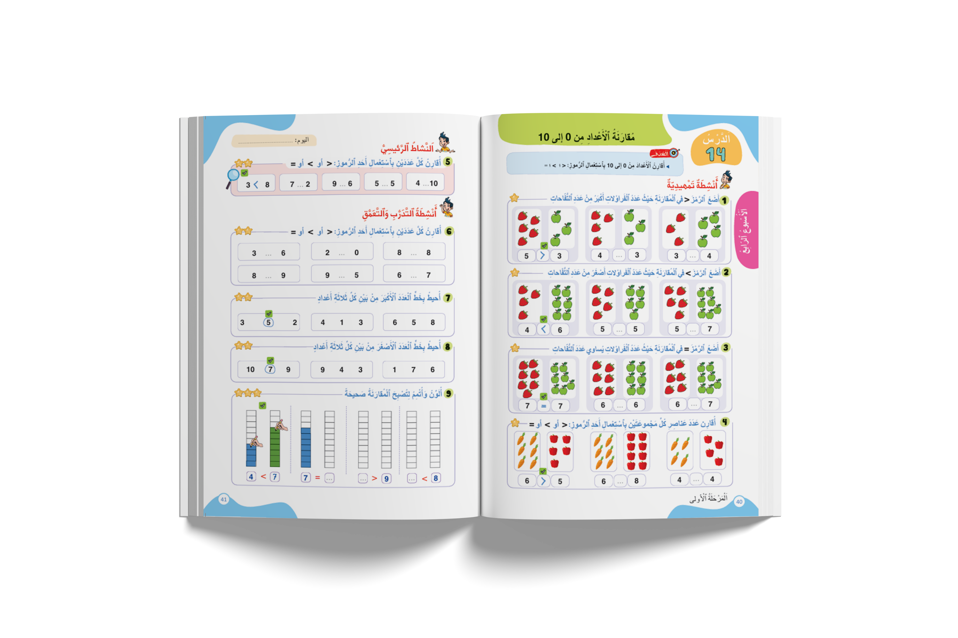
درس اليوم
(ة)خاص بالأستاذ
مقارنة الأعداد من 0 إلى 10

Slide 5
(ة)خاص بالأستاذ
مراحل الدرس
1
افتتاح الدرس
1
15
1
2
نمذجة
10
1
ممارسة موجهة
3
15
1
ممارسة مستقلة
4
12
1
اختتام الدرس
5
3

Slide 6
(ة)خاص بالأستاذ
عند نهاية الدرس
على الأقل 80% من المتعلمين سيكونون قادرين على:
مقارنة الأعداد من 0 إلى 10 باستعمال الرموز :< ؛ > ؛ = .

Slide 7

(ة)خاص بالأستاذ
افتتاح الدرس
1
تصحيح الواجبات المنزلية
تفكيك العدد 10
أنشطة تمهيدية

Slide 8




مرحباً بكم في درس جديد مع مجد وندى

Slide 9
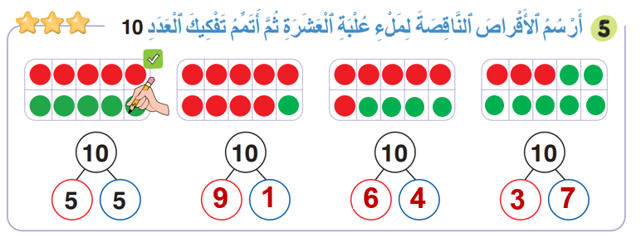
خذوا كراساتكم ، صححوا النشاط رقم 5 الصفحة 39

Slide 10
(ة)خاص بالأستاذ
افتتاح الدرس
1
تصحيح الواجبات المنزلية
تفكيك العددين 10
أنشطة تمهيدية

Slide 11


خذوا ألواحكم. سنكمل تفكيك العدد 10

Slide 12
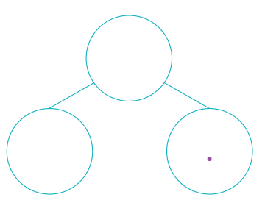
العدد 10 هو 2 وماذا؟ اكتبوا العدد الناقص على الألواح.
10
2

Slide 13
ارفعوا الألواح

Slide 14
صححوا : العدد 10 هو 2 و8 .
10
2
8

Slide 15
العدد 10 هو 6 و ماذا؟ اكتبوا العدد الناقص على الألواح.
10
6

Slide 16
ارفعوا الألواح

Slide 17
صححوا : العدد 10 هو 6 و4 .
10
6
4

Slide 18
(ة)خاص بالأستاذ
افتتاح الدرس
1
تصحيح الواجبات المنزلية
تفكيك العددين 10
أنشطة تمهيدية

Slide 19
خذوا ألواحكم.

Slide 20



انتبهوا. اكتبوا على الألواح رقم المجموعة التي بها عناصر أكبر
2
1

Slide 21
ارفعوا الألواح

Slide 22
صححوا : المجموعة رقم 2 ، عدد الفراولات أكبر من عدد التفاحات - رددوا
2
1

Slide 23
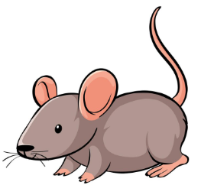

انتبهوا. اكتبوا على الألواح رقم المجموعة التي بها عناصر أصغر
2
1

Slide 24
ارفعوا الألواح

Slide 25
صححوا : المجموعة رقم 1 ، عدد القطط أصغر من عدد الفئران - رددوا
2
2
1
1

Slide 26
(ة)خاص بالأستاذ
نمذجة
2
مقارنة عددين باستعمال الرموز :>؛<؛=

Slide 27
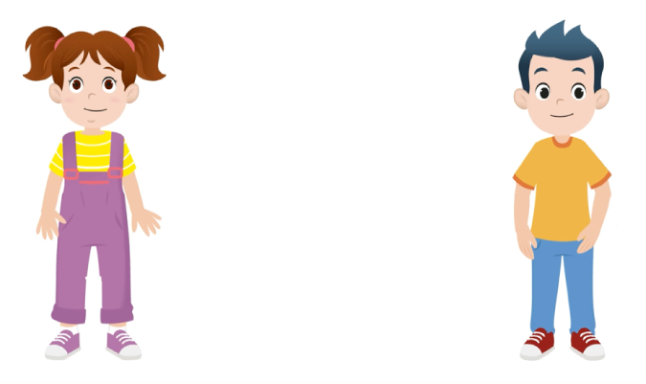
انتبهوا الآن، سنتعلم مع ندى و مجد كيف نستعمل الرموز<؛>؛= لمقارنة عددين

Slide 28
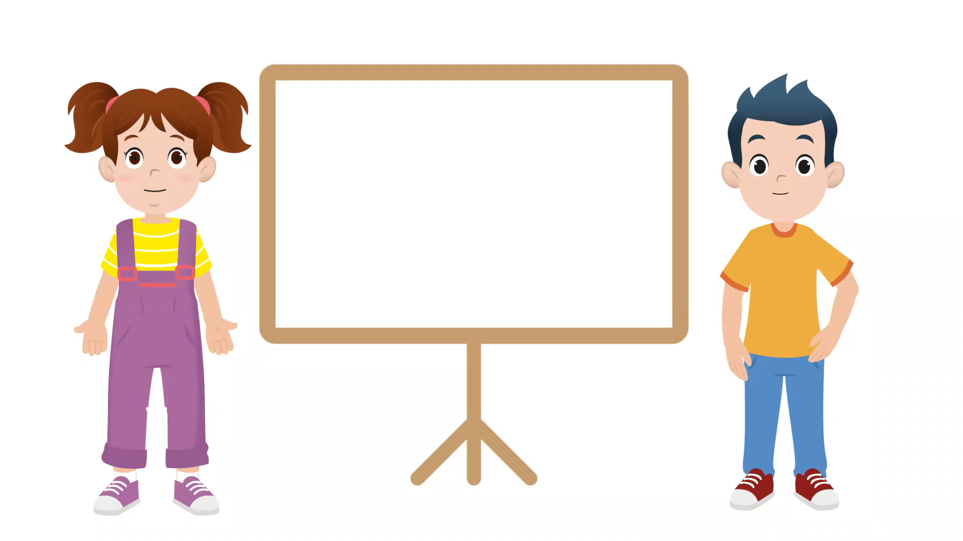
عرض فيديو النمذجة

Slide 29
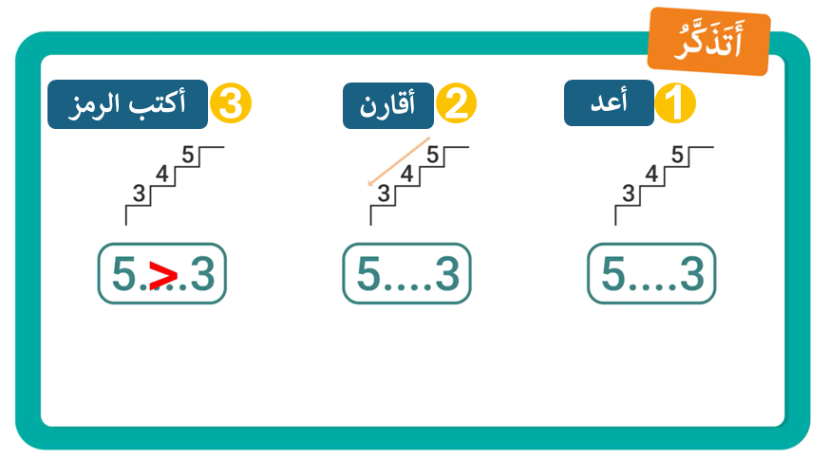
من يذكرنا بخطوات مقارنة عددين ؟

Slide 30
نتذكر أن الرمز يكون دائما مفتوحا في اتجاه العدد الأكبر : 5 أكبر من 3 و 3 أصغر من 5
5
3
3
5

Slide 31
(ة)خاص بالأستاذ
ممارسة موجهة
3
النشاط 1
النشاط 2
النشاط 3

Slide 32
انتبهوا ،نريد مقارنة العددين 7 و4 ، سننجز هذا النشاط خُطْوَةً خطوة.
7
...
4

Slide 33
ماذا نفعل في الخطوة الأولى؟
أكتب الرمز المناسب
3
أستنج المقارنة
2
أعد من العدد الأول
1
7
4
...

Slide 34
من يعد من العدد الأول على اليسار أي 7 ليصل إلى العدد الثاني و هو 4 ؟
أرسم الرمز المناسب
3
أستنج المقارنة
2
أعد من العدد الأول
1
7
4
...

Slide 35
نعد 7 -6 -5 -4
أرسم الرمز المناسب
3
أستنج المقارنة
2
أعد من العدد الأول
1
7
4
...

Slide 36
ماذا نفعل في الخطوة الثانية؟
أرسم الرمز المناسب
3
أستنج المقارنة
2
أعد من العدد الأول
1
7
4
...

Slide 37
من يستنتج مقارنة العددين 7 و4؟ هل عددنا صعودا أم نزولا؟
أرسم الرمز المناسب
3
أستنج المقارنة
2
أعد من العدد الأول
1
4 | 5 | 6 | 7
7
4
...

Slide 38
قمنا بعد تنازلي ، إذن 7 أكبر من 4 رددوا 7 أكبر من 4
أرسم الرمز المناسب
3
أستنج المقارنة
2
أعد من العدد الأول
1
4 | 5 | 6 | 7
7
4
...

Slide 39
ماذا نفعل في الخطوة الثالثة؟
أرسم الرمز المناسب
3
أستنج المقارنة
2
أعد من العدد الأول
1
7
4
...

Slide 40

ارسموا على الألواح الرمز المناسب لمقارنة العددين 7 و4
7
4
...

Slide 41
ارفعوا الألواح

Slide 42
صححوا : الرمز مفتوح في اتجاه العدد الأكبر7 ، الرمز هو أكبر من : 7 أكبر من 4
<
7
4

Slide 43
(ة)خاص بالأستاذ
ممارسة موجهة
3
النشاط 1
النشاط 2
النشاط 3

Slide 44
خذوا ألواحكم

Slide 45
قارنوا العددين باستعمال الرمز المناسب على الألواح
3
...
5

Slide 46
ارفعوا الألواح

Slide 47
صححوا : 3 أصغر من 5. من يشرح لنا على السبورة الجانبية كيف توصل للجواب ؟
>
3
5

Slide 48
قارنوا العددين باستعمال الرمز المناسب على الألواح
8
...
6

Slide 49
ارفعوا الألواح

Slide 50
صححوا : 8 أكبر من 6. من يشرح لنا على السبورة الجانبية كيف توصل للجواب ؟
<
8
6

Slide 51
قارنوا العددين باستعمال الرمز المناسب على الألواح
2
...
2

Slide 52
ارفعوا الألواح

Slide 53
صححوا : 2 يساوي 2. من يشرح لنا على السبورة الجانبية كيف توصل للجواب ؟
=
2
2

Slide 54
قارنوا العددين باستعمال الرمز المناسب على الألواح
6
...
9

Slide 55
ارفعوا الألواح

Slide 56
صححوا : 6 أصغر من 9. من يشرح لنا على السبورة الجانبية كيف توصل للجواب ؟
>
6
9

Slide 57
(ة)خاص بالأستاذ
ممارسة موجهة
3
النشاط 1
النشاط 2
النشاط 3

Slide 58
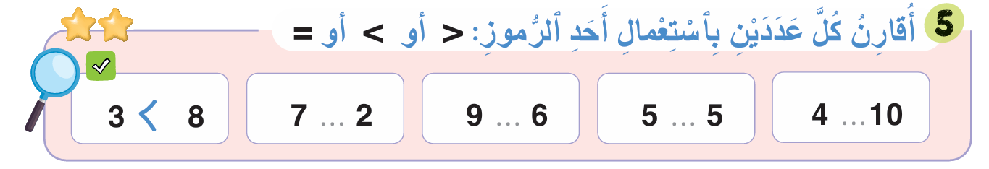
الآن خذوا كراساتكم الصفحة 41 سنطبق ما تعلمناه في النشاط رقم 5؛ سأشرح لكم التعليمة. انتظروا الانطلاقة.

Slide 59

لديكم 5 دقائق للإنجاز؛ سأمر بين الصفوف لمساعدتكم؛
5

Slide 60
الآن ستشتغلون في ثنائيات كل واحد يقارن إنجازه مع إنجاز زميله، استعينوا ببطاقة التذكر

Slide 61
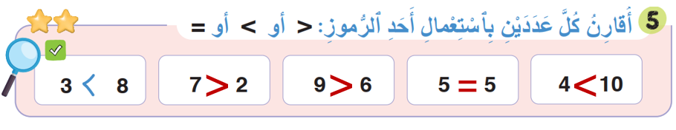
صححوا

Slide 62
(ة)خاص بالأستاذ
ممارسة مستقلة
4
أنجز بمفردي

Slide 63

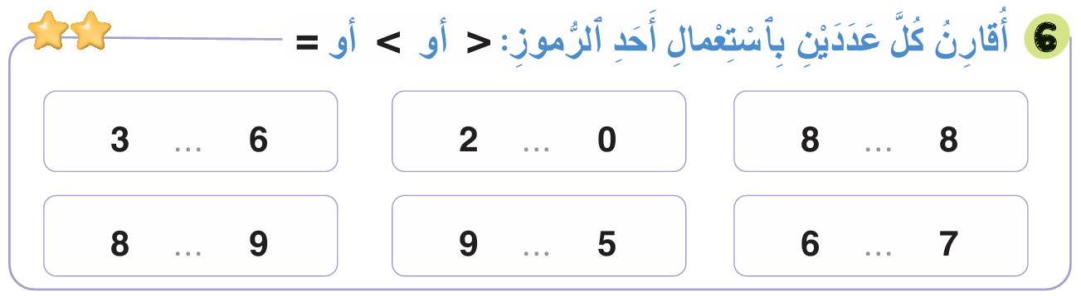
الآن ستنجزون النشاط رقم 6 الصفحة 41 ،
سأمر بين الصفوف لمساعدتكم و مراقبة كراساتكم .
8

Slide 64
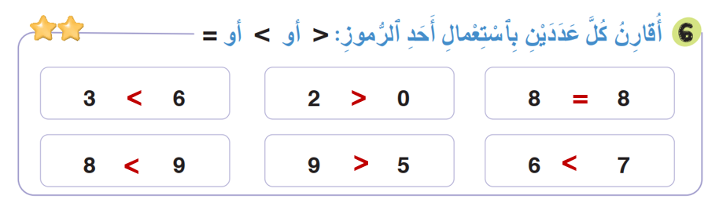
صححوا.
>
<
=
>
<
>

Slide 65
(ة)خاص بالأستاذ
اختتام الدرس
5

Slide 66
انتبهوا جيدا! في المنزل، ستنجزون الأنشطة المتبقية على الصفحتين 40 و41

Slide 67
إلى اللقاء في الحصة القادمة.

Slide 68


(ة)خاص بالأستاذ
بناء على إنجازات المتعلمين خلال الممارسة المستقلة

